Slide 1
Исследование влияния эмоционально окрашенных стимулов на выполнение задачи зрительного поиска
Дипломная работа
Выполнила
Ученица 10 В класса
Гаврилова Анна андреевна
Научный руководитель
Макаров Иван Михайлович
Москва, 2019/2020 г.

Slide 2
Актуальность и проблема
Исследование могло в целом помочь понять как работает феномен ПППП (пропуски при продолжении поиска), в частности рабочая память.
Изучением эмоций занимаются сравнительно недавно, очень мало проведено исследований, связывающих эмоции и внимание.
Были проведены эксперименты, связанные с ПППП, где было замечено, что эмоционально окрашенные стимулы распознаются лучше, однако нацеленных на этот вопрос работ нет.

Slide 3
Цель
Исследовать как эмоционально окрашенные стимулы влияют на выполнение задачи зрительного поиска. А именно, выявление вероятности нахождения стимула от его эмоциональной окраски.

Slide 4
Задачи
Изучить, что представляет собой внимание
Изучить и описать процесс зрительного поиска (феномен пропусков при продолжении поиска).
Описать какие были проведены эксперименты, связанные с эмоциями.
Основываясь на уже проведенных экспериментах понять, отличались ли эмоциональные стимулы от обычных.
Разработать и провести эксперимент, который поможет в проверке гипотезы исследования.

Slide 5
Гипотеза
Эмоционально окрашенные стимулы будут находится людьми с большей вероятностью чем нейтральные стимулы, в результате этого феномен ПППП будет нивелирован.

Slide 6
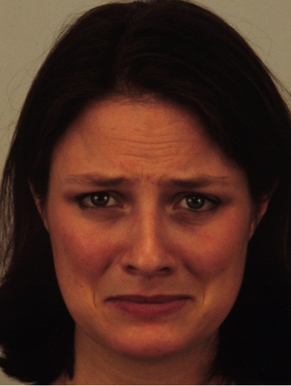
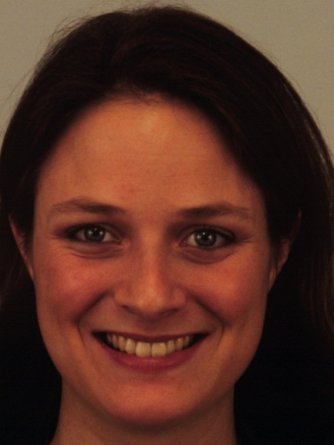
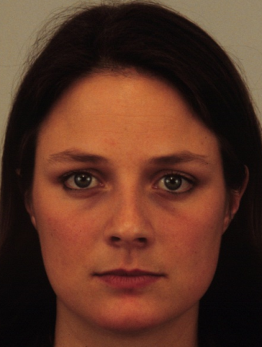
Материалы и методы
Эксперимент был составлен при помощи PsychoPy v. 1.94.1, OS Windows 7.
В исследовании использовалось три типа стимулов
В начале каждой пробы испытуемому предъявлялся экран с информацией о том, какие стимулы являются целевыми (рис. 3). А затем на экране появлялись стимулы. Всего на экране было расположено 20 стимулов и две кнопки для ответа

Slide 7
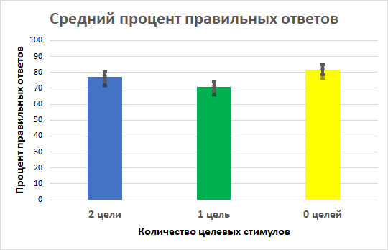
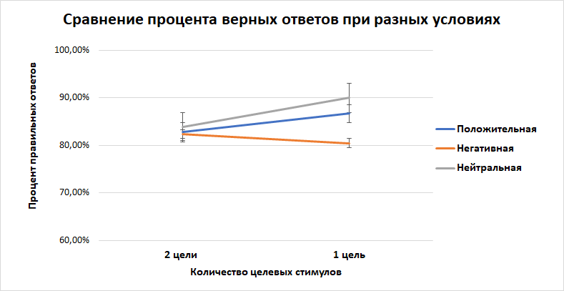
Выводы и результаты
Не было выявлено значимого влияние факторов как количества стимулов, так и типа эмоционального стимула.
Лица – сильно перцептивно нагруженный объект.
Несовершенство выборки – исследование не полноценно
Не только эмоциональные стимулы, но и лица целиком невелируют феномен ПППП.

Slide 8
Источники
Айзман, Р.И. Возрастная анатомия, физиология и гигиена [Текст]/Айзман, Р.И, Лысова Н, Ф. Москва. КНОРУС, 2017. — 404 с.
Горбунова, Е.С. Эффект превосходства слова в условиях «мигания внимания». Вопросы психологии, 2 [Текст]/ Горбунова, Е.С, Фаликман, М.В. с 149-157.(2011)
Макаров, И.М. Механизмы пропуска второго целевого стимула в задачах зрительного поиска и при быстром последовательном предъявлении зрительных стимулов [Электронный ресурс]// Макаров, И.М. - Режим доступа: https://www.hse.ru/edu/vkr/296307717
Экман, П. Психология эмоций. Я знаю, что ты чувствуешь [Электронный ресурс]//Экманн, П. - Режим доступа: https://avidreaders.ru/book/psihologiya-emociy-ya-znayu-chto-ty.html
Фаликман, М.В. Динамика внимания в условиях быстрого последовательного предъявления зрительных стимулов. дисс. канд. психол. наук. М.: 2001.
Adamo, S. H., Cain, M. S., &Mitroff, S. R. SelfInducedAttentionalBlink.PsychologicalScience, 24(12), 2569–2574. doi:10.1177/0956797613497970 (2013).
Fleck, M. S., Samei, E., &Mitroff, S. R. Generalized “satisfaction of search”: Adverse influences on dual-target search accuracy. JournalofExperimentalPsychology: Applied, 16(1), 60–71. doi:10.1037/a0018629 (2010).
Sy, J. L., & Giesbrecht, B. Target–target similarity and the attentional blink: Task-relevance matters! VisualCognition, 17(3), 307– 317.doi:10.1080/13506280802349746 (2009).
E. Lundqvist, D. The Karolinska Directed Emotional Faces - KDEF, CD ROM from Department of Clinical Neuroscience, Psychology section, Karolinska Institutet, ISBN 91-630-7164-9 [Электронный ресурс] //E. Lundqvist, D., Flykt, A., &Öhman, A. –Режим доступа: https://kdef.se/

